Slide 1





Java程序设计大赛决赛前培训
— ''小码哥杯'' 赛题详解
主讲人：王一飞

Slide 2

赛事介绍
知识回顾
赛题精讲
赛前建议

Slide 3



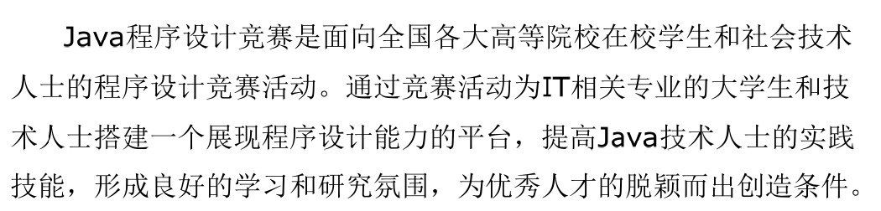

主办方：
冠名单位：
简介
了解更多

Slide 4

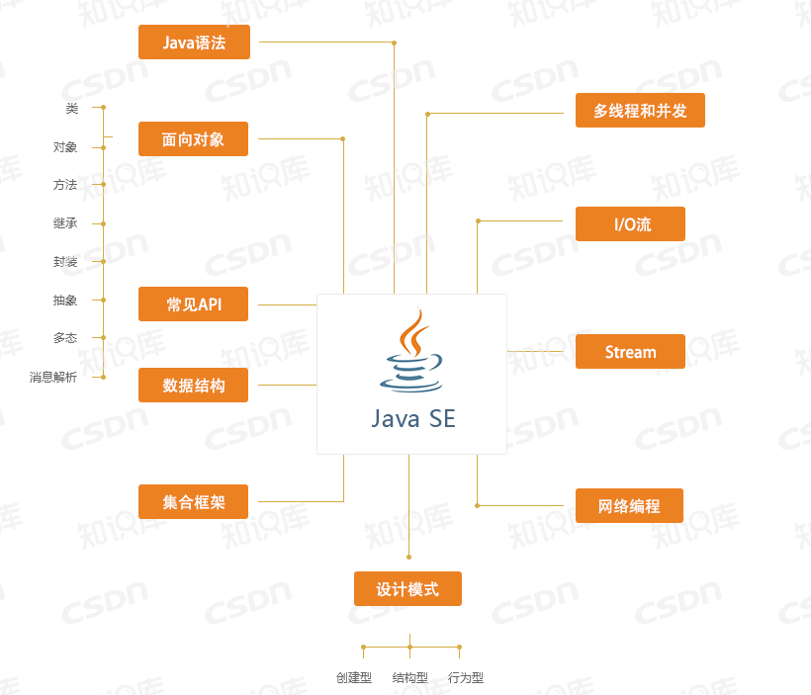

知识大纲：
程序的构建。
语言基础。
面向对象。
运行机制。
常用工具库。
常用类及接口

Slide 5

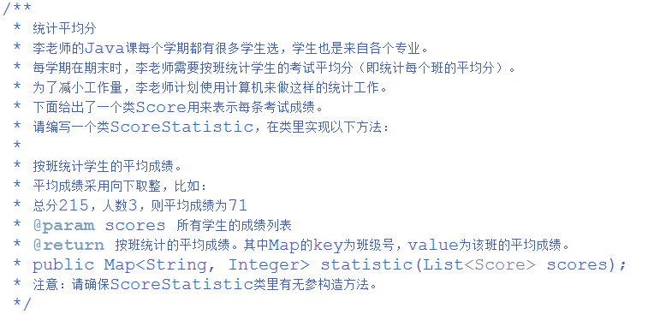
例题1：

Slide 6
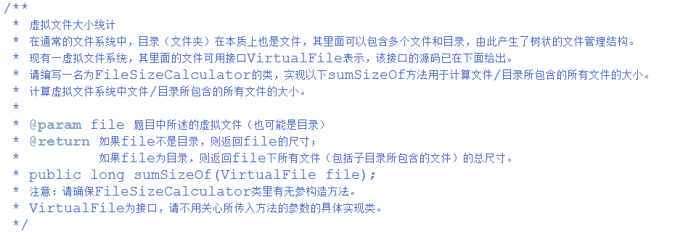
例题2：

Slide 7
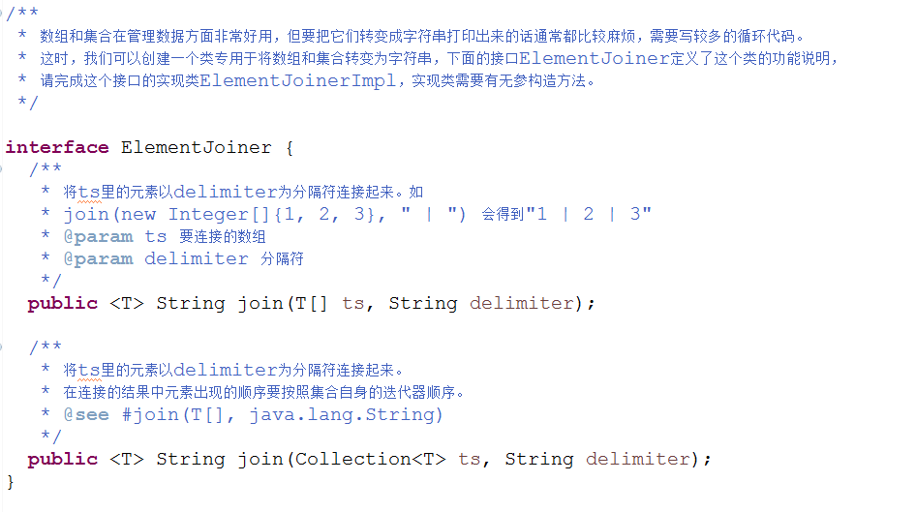
例题3：

Slide 8
例题4：
运用逻辑题：
1、求打印结果
2、分析性能
3、判断哪题正确

Slide 9
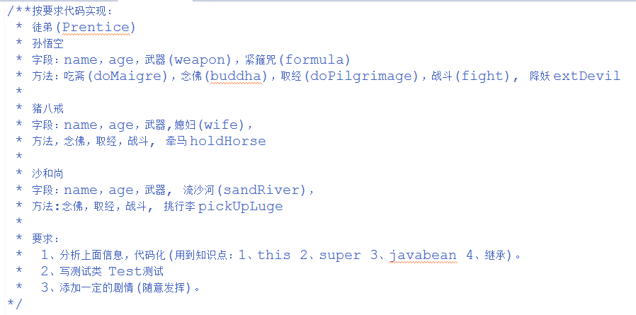
拓展题1：

Slide 10
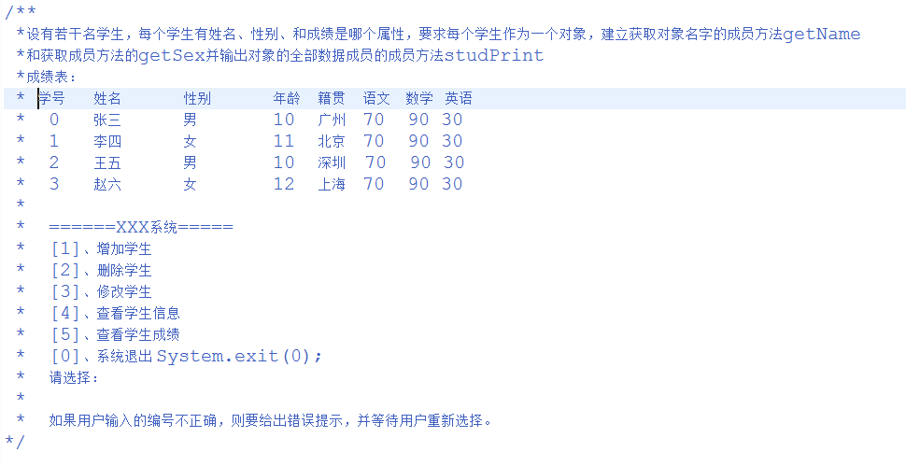
拓展题2：

Slide 11

心态要好
遵守考场纪律
谨慎答题

Slide 12







谢谢！

